Slide 1
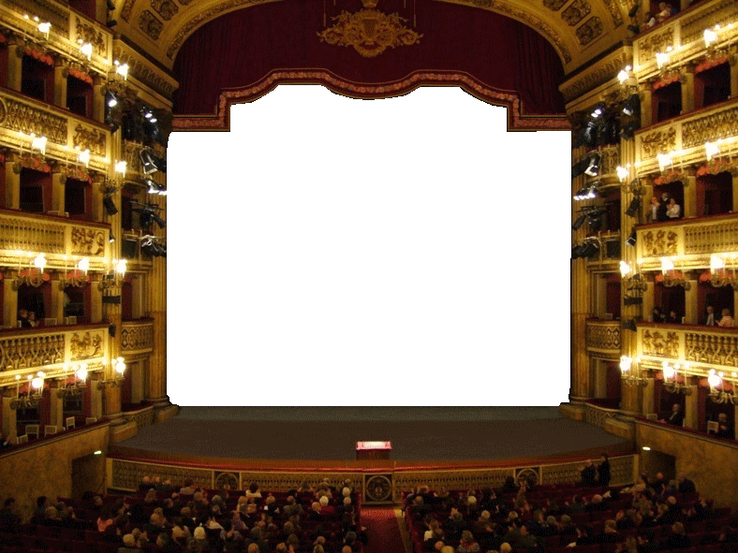




UNIVERSIDAD DE LAS FUERZAS ARMADAS “ESPE”

Slide 2

BIENVENIDOS

Slide 3
PROYECTO DE INVESTIGACIÓN PREVIA LA OBTENCIÓN DEL TÍTULO DE LICENCIADO EN CIENCIAS DE LA ACTIVIDAD FÍSICA,
DEPORTES Y RECREACIÓN

Slide 4
Tema:
“Estudio en altura del comportamiento de la frecuencia cardiaca y lactacidemia con deportistas de la preselección de cadetes del equipo de natación de las Fuerzas Armadas del Ecuador”

Slide 5
Autores:
Capt. Jorge Ortiz
Capt. Ignacio Maldonado

Slide 6
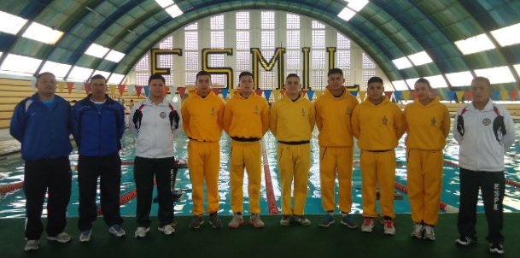
OBJETO DE LA INVESTIGACIÓN
La frecuencia cardiaca y el acido láctico en los deportistas de la preselección de cadetes del equipo de natación de las Fuerzas Armadas.

Slide 7
SITUACIÓN PROBLÉMICA
En la actualidad el entrenamiento aplicado a los deportistas; no se lo ejecuta en base a datos reales producto de una investigación y análisis científico, acorde a nuestro biotipo y posición geográfica.
Estos datos son relevantes durante el proceso de entrenamiento, para lograr un rendimiento óptimo y alcanzar las marcas impuestas con miras a su participación en competencias internacionales

Slide 8
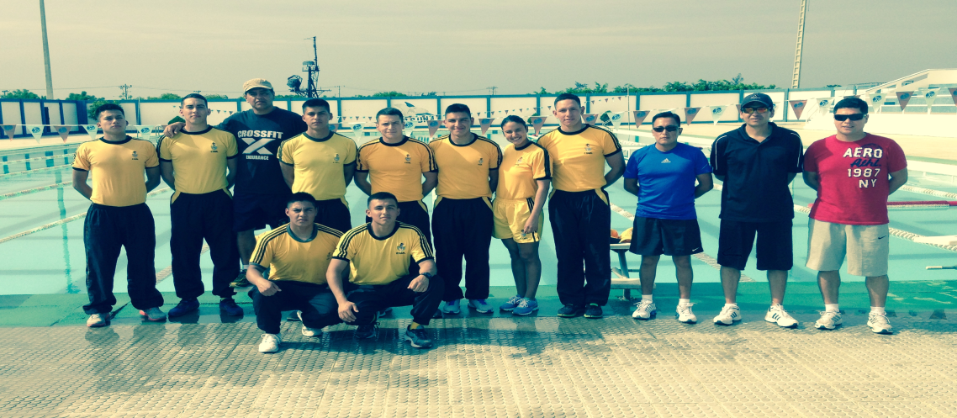
PROBLEMA DE INVESTIGACIÓN
¿Cómo incide el comportamiento de los niveles de frecuencia cardiaca y lactacidemia en la altura, en el rendimiento físico de los deportistas de la preselección de cadetes del equipo de natación las Fuerzas Armadas del Ecuador?

Slide 9

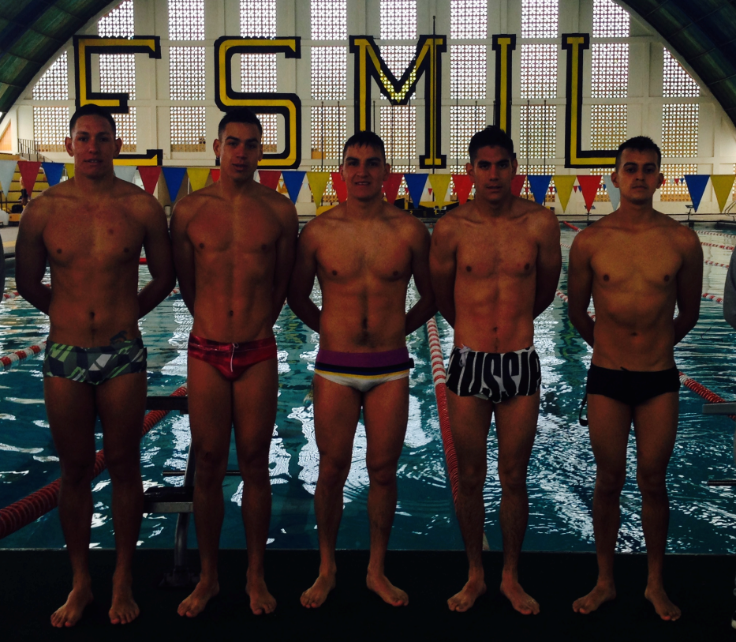
DELIMITACIÓN DE LA INVESTIGACIÓN
DELIMITACIÓN TEMPORAL
La presente investigación se realizará con los deportistas de la preselección de cadetes del equipo de natación las Fuerzas Armadas del Ecuador que se encuentran entrenando para su participación en el mundial de cadetes del 2014.

Slide 10
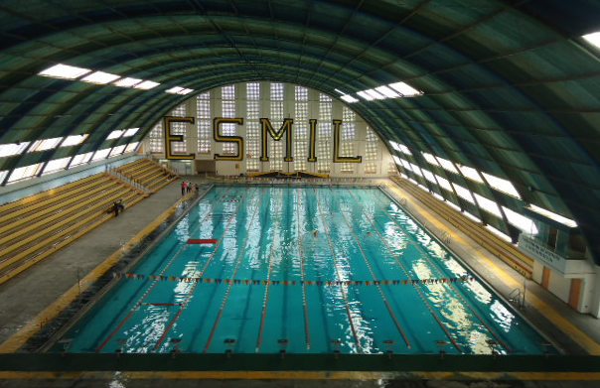
DELIMITACIÓN DE LA INVESTIGACIÓN
DELIMITACIÓN ESPACIAL
El estudio se lo realizó en la Escuela Superior Militar “Eloy Alfaro”, específicamente en instalaciones de la piscina olímpica

Slide 11
DELIMITACIÓN DE LA INVESTIGACIÓN
DELIMITACIÓN DE LAS UNIDADES DE INVESTIGACIÓN
MUESTRA | HOMBRES | MUJERES | TOTAL
CADETES | 5 | 1 | 6
Preselección del equipo de Natación FF.AA. del Ecuador
Edades entre 19 y 22 años

Slide 12
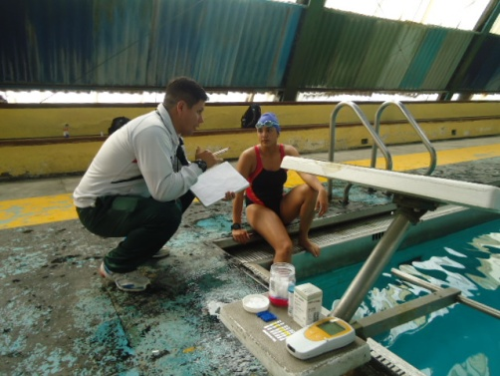
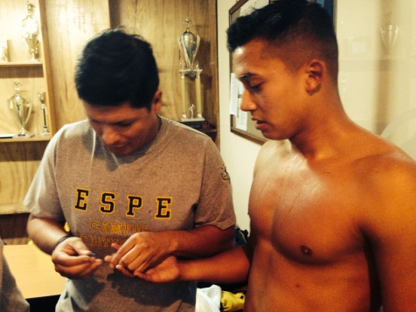
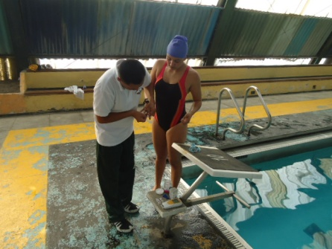
JUSTIFICACIÓN E IMPORTANCIA
INVESTIGACION
INDICADORES FISIOLOGICOS
ENTRENAMIENTO ALTURA
ACUMULACIÓN LACTATO
ACLARAMIENTO LACTATO
COMPORTAM.
FRECUENCIA CARDIACA
DEPORTISTAS
DATOS CIENTIFICOS
ENTRENAMIENTO

Slide 13
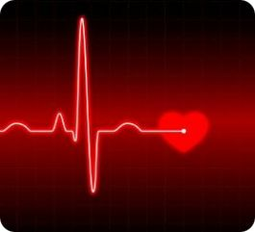
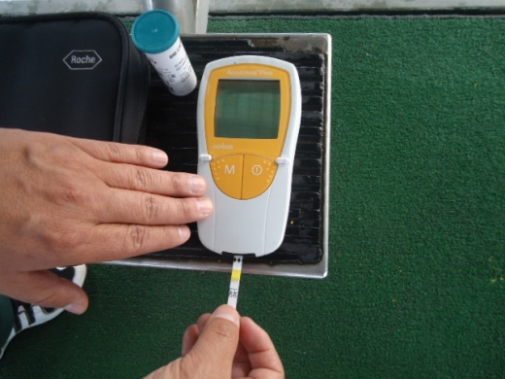
OBJETIVO GENERAL
Determinar los niveles de frecuencia cardiaca y lactacidemia en la altura en deportistas de la preselección de cadetes del equipo de natación de las Fuerzas Armadas del Ecuador.

Slide 14
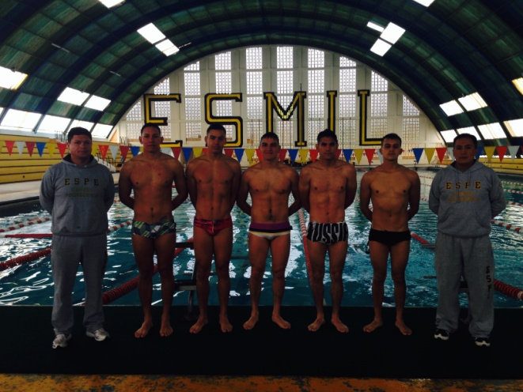
OBJETIVOS ESPECÍFICOS
Determinar la frecuencia cardiaca y lactato en estado de reposo de los deportistas de la preselección de cadetes del equipo de natación las Fuerzas Armadas del Ecuador
Determinar la frecuencia cardiaca y lactato máximos durante los entrenamientos y competiciones de los deportistas de la preselección de cadetes del equipo de natación las Fuerzas Armadas del Ecuador

Slide 15
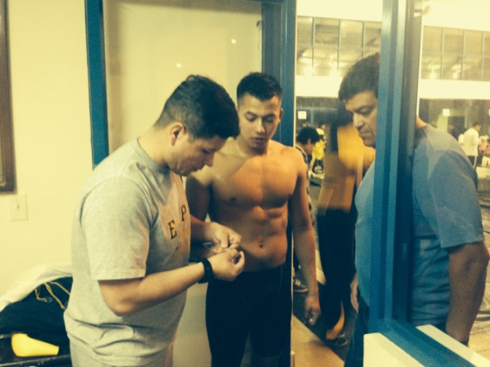
OBJETIVOS ESPECÍFICOS
Establecer la velocidad de aclaramiento del lactato y recuperación de la frecuencia cardiaca de los deportistas de la preselección de cadetes del equipo de natación las Fuerzas Armadas del Ecuador
Establecer los umbrales individuales de entrenamiento de los deportistas de la preselección de cadetes del equipo de natación las Fuerzas Armadas del Ecuador

Slide 16
MARCO TEÓRICO DE LA INVESTIGACIÓN

Slide 17
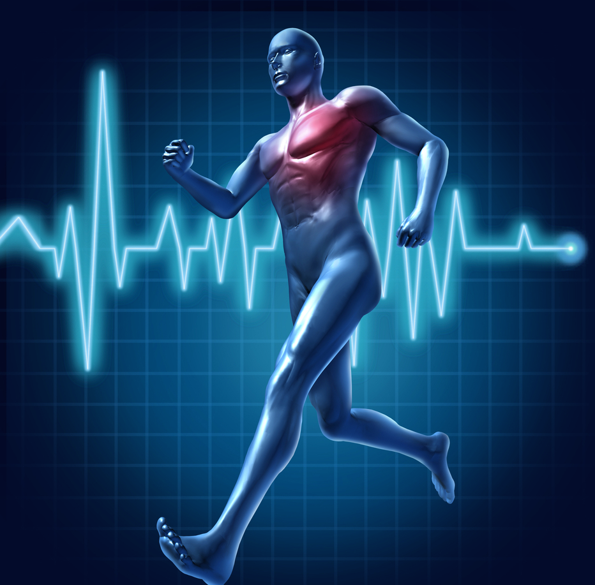
FRECUENCIA CARDIACA.
Se puede definir como el número de contracciones ventriculares por minuto efectuadas por el corazón, medida generalmente en latidos por minuto o pulsaciones por minuto.
Estas contracciones responden a las necesidades sanguíneas y por tanto, nutritivas que el organismo necesita como “combustible” para satisfacer sus funciones vitales, así como para la AF.

Slide 18
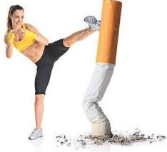
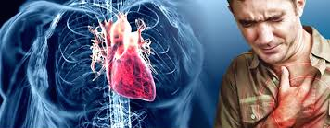
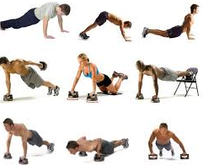
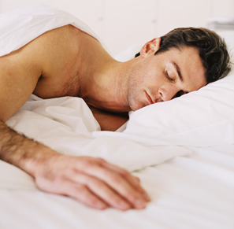
FACTORES QUE AFECTAN LA FRECUENCIA CARDIACA
La edad
Motivación
Sueño
Enfermedades cardiovasculares
Frio
Medicamentos
Tabaco
Tipo de ejercicio

Slide 19

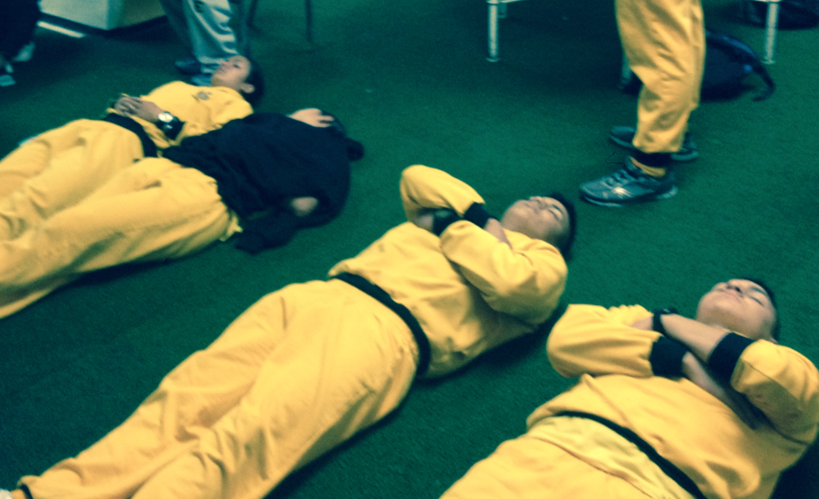
FRECUENCIA CARDIACA EN REPOSO
FC mínima que el sujeto utiliza en estado de reposo.
En individuos sanos 60-70 ppm.
En deportistas de alto rendimiento se pueden situar incluso por debajo de las 40 ppm.

Slide 20
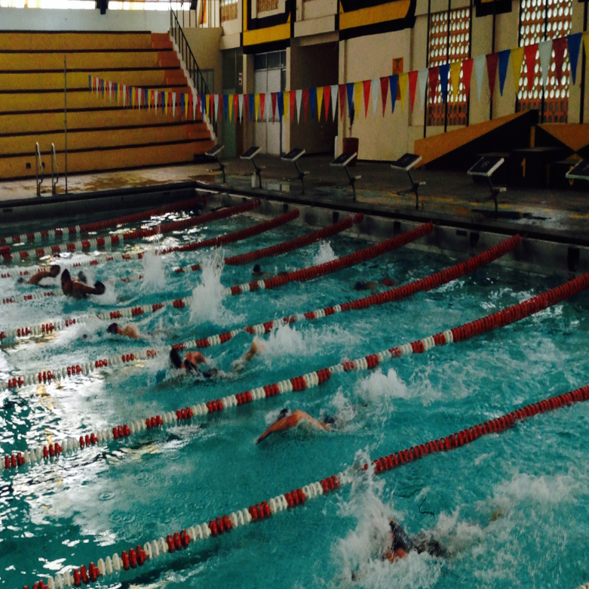
FRECUENCIA CARDIACA DURANTE EL EJERCICIO
frecuencia cardiaca se incrementa proporcionalmente a la intensidad del ejercicio.
Los deportistas deben tener una vinculación constante entre el ejercicio físico y la frecuencia cardiaca. Cada ejercicio tiene un objetivo dentro del sistema energético de nuestro metabolismo.

Slide 21

FRECUENCIA CARDIACA MÁXIMA
Es el valor máximo de ppm, durante un ejercicio máximo.
Para qué sirve? desde esta cifra se pueden calcular el ritmo cardiaco que tenemos que llevar según el trabajo que queremos hacer.

Slide 22
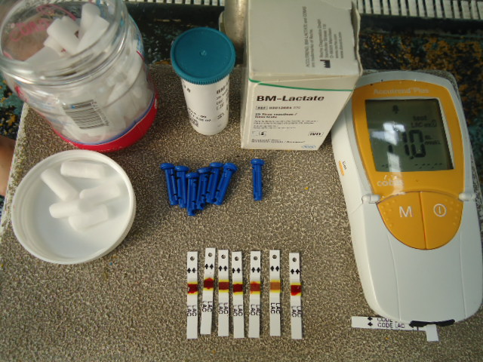
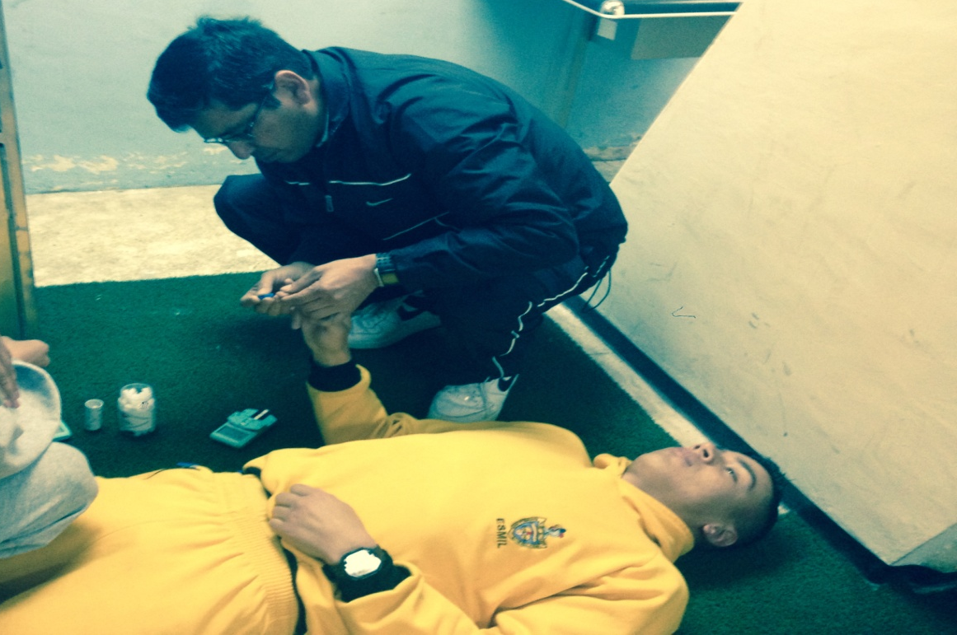
LACTATO
El lactato es un compuesto químico, se produce de forma natural en el organismo de cada persona.
Además es un producto secundario del ejercicio, también es un combustible para ello.
Se encuentra en los músculos, la sangre y varios órganos.
El organismo humano lo necesita para funcionar apropiadamente.

Slide 23
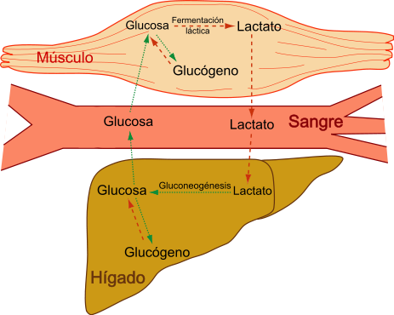
LACTATO
PRODUCCION
Se produce todo el tiempo en nuestro organismo.
ACUMULACIÓN
Máxima concentración de lactato en los tejidos (EF).
ACLARAMIENTO
Proceso en el cual el lactato se reabsorbe y elimina de los tejidos
El lactato es removido del flujo sanguíneo
Producto de la descomposición del piruvato.
Medible mediante una muestra de sangre.
A mayor intensidad de ejercicio mayor producción.

Slide 24
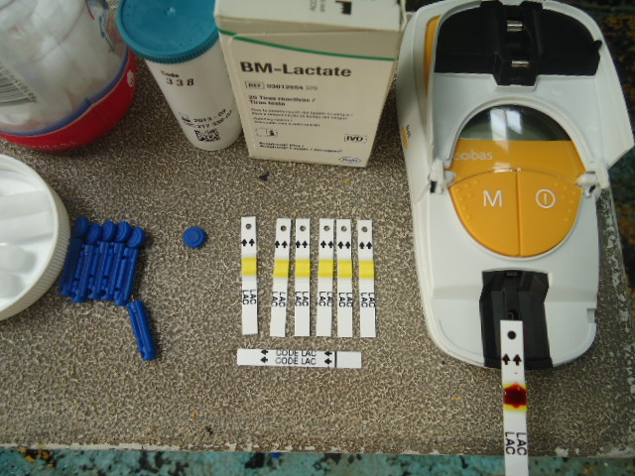
MEDICIONES DEL LACTATO
El lactato juega un papel muy importante en la producción de energía y el desempeño del deportista, por ello el método para su medición y control que es mediante una muestra sanguínea.

Slide 25
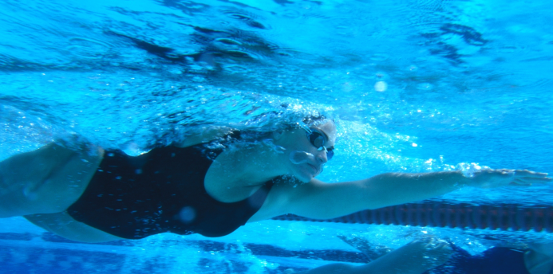
AEROBICA
REGENERATIVO
LIPOLITICO
MIXTA
NEURAL
ANAEROBICA LACTICA
ANAEROBICA ALACTICA
NEURAL
MIXTO EXTENSIVO
MIXTO INTENSIVO
GLUCOLITICO
LACTICO EXTENSIVO
LACTICO INTENSIVO
ALACTICO EXTENSIVO
ALACTICO INTENSIVO
ZONAS DE ENTRENAMIENTO
FUENTE: García Verdugo, M

Slide 26
ZONA AERÓBICA
 | FC | LACTATO | SISTEMA ENERGÍA | TIEMPO
REGENERATIVA | 130-135 | 2mm | grasas | 3H
LIPOLITICA | 135-140 | 2,5-3mm | grasas | 2h
GLUCOLITICA | 150-170 | 3-4mm | Glugno Hd C | 40min-2H
FUENTE: García Verdugo, M

Slide 27
ZONA MIXTA
 | FC | LACTATO | SISTEMA ENERGÍA | TIEMPO
M.EXTENSIVO | 170-185 | 4-6mm | glucógeno | 20-35min
M. INTENSIVO | 185-195 | 6-8mm | glucógeno | 20min
FUENTE: García Verdugo, M

Slide 28
ANAERÓBICA LÁCTICA
 | FC | VAM | LACTATO | SISTEMA ENERGÍA | TIEMPO
L. EXTENSIVO | INV. | 100%-110% | 8-14mm | glucógeno | 3-8min
L. INTENSIVO | INV. | 115%-130% | 14-22mm | glucógeno | 1-3min
FUENTE: García Verdugo, M

Slide 29
ANAERÓBICA ALÁCTICA
 | FC | VAM | LACTATO | SISTEMA ENERGÍA | TIEMPO
A. EXTENSIVO | INV. | 120%-125% | 15-20mm | fosfagenos | 15-50sg
A. INTENSIVO | INV. | INV. | NO | fosfagenos | 5-15sg
FUENTE: García Verdugo, M

Slide 30
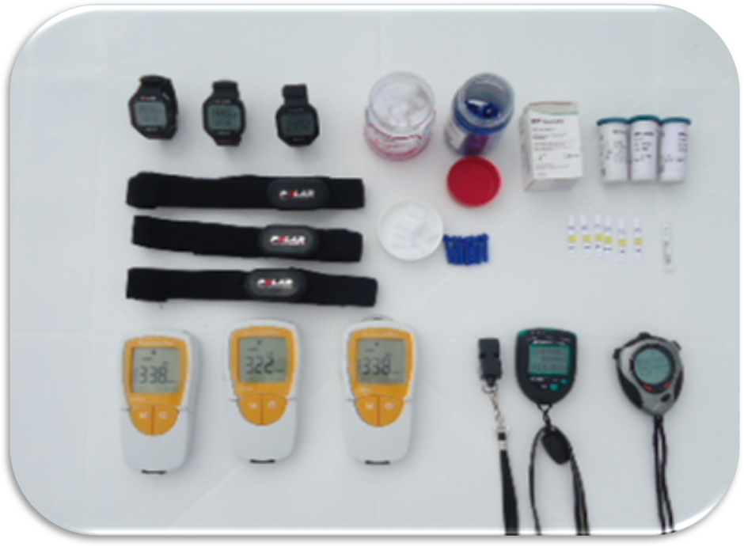
PROTOCOLO E INSTRUMENTOS DE MEDICIÓN

Slide 31
  PROTOCOLO DE MEDICIÓN
FRECUENCIA CARDIACA
LACTATO

Slide 32

ANÁLISIS E INTERPRETACIÓN DE RESULTADOS

Slide 33
ANÁLISIS DE LA FRECUENCIA CARDIACA EN REPOSO
 | MEDICIONES REALIZADAS EN LA ESMIL "ELOY ALFARO"
APELLIDOS Y NOMBRES | 1 | 2 | 3 | 4 | 5 | 6 | PROMEDIO
ALVAREZ SOLORZANO CARLOS JAVIER | 54 ppm | 56 ppm | 54 ppm | 58 ppm | 54 ppm | 48 ppm | 54 ppm
DUQUE TINOCO JENNIFER LORENA | 59 ppm | 61 ppm | 62 ppm | 59 ppm | 54 ppm | 55 ppm | 58 ppm
ESPINEL CRIOLLO FERNANDO SEBASTIAN | 38 ppm | 42 ppm | 50 ppm | 40 ppm | 41 ppm | 40 ppm | 42 ppm
GARCIA PONCE OSWALDO SEBASTIAN | 48 ppm | 50 ppm | 48 ppm | 43 ppm | 49 ppm | 43 ppm | 47 ppm
LANDETA CAZARES DARÍO XAVIER | 60 ppm | 73 ppm | 57 ppm | 61 ppm | 57 ppm | 61 ppm | 62 ppm
TORRES ROBLES NELSON GUILLERMO | 47 ppm | 45 ppm | 43 ppm | 46 ppm | 46 ppm | 43 ppm | 45 ppm
 | PROMEDIO |  |  |  |  |  | 51 ppm
 | VALOR MÍNIMO |  |  |  |  |  | 42 ppm
 | VALOR MÁXIMO |  |  |  |  |  | 62 ppm

Slide 34
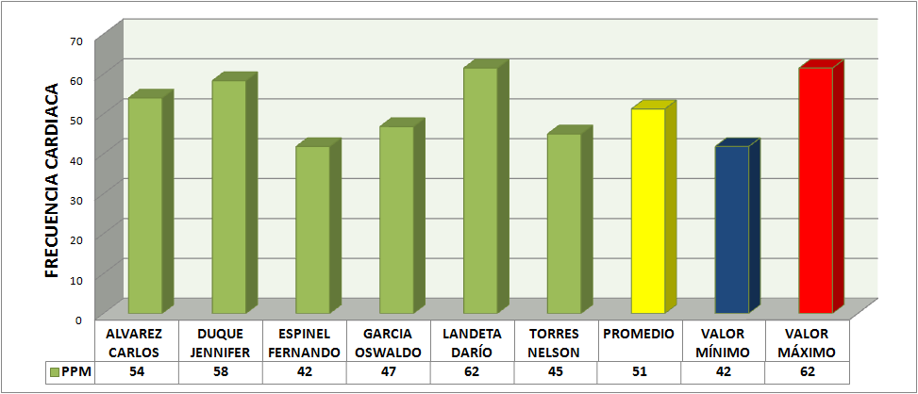
COMPORTAMIENTO DE LA FRECUENCIA CARDIACA EN REPOSO

Slide 35
ANÁLISIS DE LA RECUPERACION DE LA FRECUENCIA CARDIACA
OBJETIVO
MEDICIONES REALIZADAS EN LA ESCUELA SUPERIOR MILITAR "ELOY ALFARO"
APELLIDOS Y NOMBRES | REPOSO | LLEGADA | 3 MIN | 5 MIN | 8 MIN | 10 MIN | 13 MIN | 15 MIN | VEL.R PPM
ALVAREZ SOLORZANO CARLOS JAVIER | 54 ppm | 176 ppm | 109 ppm | 104 ppm | 98 ppm | 95 ppm | 97 ppm | 93 ppm | 6 ppm
DUQUE TINOCO JENNIFER LORENA | 58 ppm | 178 ppm | 112 ppm | 108 ppm | 109 ppm | 113 ppm | 104 ppm | 106 ppm | 5 ppm
ESPINEL CRIOLLO FERNANDO SEBASTIAN | 42 ppm | 175 ppm | 108 ppm | 96 ppm | 93 ppm | 88 ppm | 88 ppm | 88 ppm | 6 ppm
GARCIA PONCE OSWALDO SEBASTIAN | 47 ppm | 172 ppm | 114 ppm | 109 ppm | 105 ppm | 102 ppm | 104 ppm | 106 ppm | 4 ppm
LANDETA CAZARES DARÍO XAVIER | 62 ppm | 163 ppm | 105 ppm | 106 ppm | 104 ppm | 104 ppm | 100 ppm | 101 ppm | 4 ppm
TORRES ROBLES NELSON GUILLERMO | 45 ppm | 176 ppm | 102 ppm | 102 ppm | 101 ppm | 92 ppm | 90 ppm | 90 ppm | 6 ppm
PROMEDIO | 51 ppm | 173 ppm | 108 ppm | 104 ppm | 102 ppm | 99 ppm | 97 ppm | 97 ppm | 5 ppm
MÍNIMO | 42 ppm | 163 ppm | 102 ppm | 96 ppm | 93 ppm | 88 ppm | 88 ppm | 88 ppm | 4 ppm
MÁXIMO | 62 ppm | 178 ppm | 114 ppm | 109 ppm | 109 ppm | 113 ppm | 104 ppm | 106 ppm | 6 ppm

Slide 36
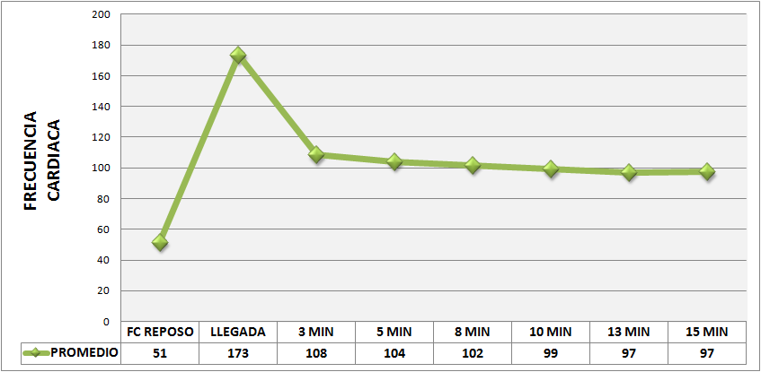
ANÁLISIS DE LA RECUPERACIÓN DE LA FRECUENCIA CARDIACA

Slide 37
ANÁLISIS DE LA FRECUENCIA CARDIACA MAXIMA Y LIMIAR
APELLIDOS Y NOMBRES | FC MAX | LIMIAR
 |  | 80% | 85%
ALVAREZ SOLORZANO CARLOS JAVIER | 176 ppm | 141 ppm | 150 ppm
DUQUE TINOCO JENNIFER LORENA | 180 ppm | 144 ppm | 153 ppm
ESPINEL CRIOLLO FERNANDO SEBASTIAN | 184 ppm | 147 ppm | 156 ppm
GARCIA PONCE OSWALDO SEBASTIAN | 172 ppm | 138 ppm | 146 ppm
LANDETA CAZARES DARÍO XAVIER | 176 ppm | 141 ppm | 150 ppm
TORRES ROBLES NELSON GUILLERMO | 180 ppm | 144 ppm | 153 ppm
PROMEDIO | 178 ppm | 142 ppm | 151 ppm
MÍNIMO | 172 ppm | 138 ppm | 146 ppm
MÁXIMO | 184 ppm | 147 ppm | 156 ppm

Slide 38
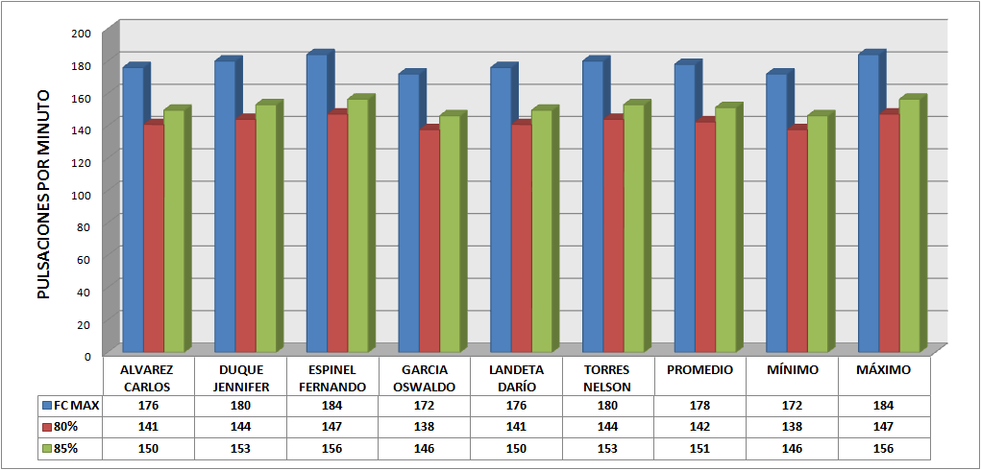
FRECUENCIA CARDIACA MAXIMA Y LIMIAR

Slide 39
ANÁLISIS COMPORTAMIENTO DEL LACTATO EN REPOSO
 | MEDICIONES REALIZADAS EN LA ESMIL "ELOY ALFARO"
APELLIDOS Y NOMBRES | 1 | 2 | 3 | 4 | 5 | 6 | PROMEDIO
ALVAREZ SOLORZANO CARLOS JAVIER | 3,3 mmol | 6,8 mmol | 3,4 mmol | 3,4 mmol | 2,4 mmol | 3,2 mmol | 3,8 mmol
DUQUE TINOCO JENNIFER LORENA | 2,3 mmol | 4,1 mmol | 3,0 mmol | 4,2 mmol | 2,6 mmol | 3,1 mmol | 3,2 mmol
ESPINEL CRIOLLO FERNANDO SEBASTIAN | 4,1 mmol | 3,0 mmol | 3,0 mmol | 4,1 mmol | 3,0 mmol | 3,6 mmol | 3,5 mmol
GARCIA PONCE OSWALDO SEBASTIAN | 5,9 mmol | 6,5 mmol | 2,9 mmol | 3,9 mmol | 3,2 mmol | 3,0 mmol | 4,2 mmol
LANDETA CAZARES DARÍO XAVIER | 3,5 mmol | 6,7 mmol | 3,6 mmol | 4,1 mmol | 3,5 mmol | 3,1 mmol | 4,1 mmol
TORRES ROBLES NELSON GUILLERMO | 3,2 mmol | 3,0 mmol | 3,4 mmol | 3,4 mmol | 2,5 mmol | 3,6 mmol | 3,2 mmol
 | PROMEDIO |  |  |  |  |  | 3,7 mmol
 | VALOR MÍNIMO |  |  |  |  |  | 3,2 mmol
 | VALOR MÁXIMO |  |  |  |  |  | 4,2 mmol

Slide 40
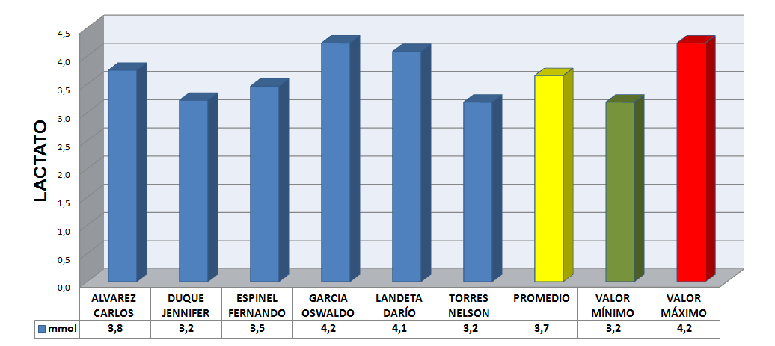
COMPORTAMIENTO DEL LACTATO EN REPOSO

Slide 41
ANÁLISIS DE LA ACUMULACIÓN Y ACLARAMIENTO DE LACTATO
OBJETIVO
MEDICIONES REALIZADAS EN LA ESCUELA SUPERIOR MILITAR "ELOY ALFARO"
APELLIDOS Y NOMBRES | REPOSO | LLEGADA | 3 MIN | 5 MIN | 8 MIN | 10 MIN | 13 MIN | 15 MIN | ACLA
ALVAREZ SOLORZANO CARLOS JAVIER | 3,8 mmol | 11,3 | 12,9 | 12,6 | 11,8 | 11,0 | 10,8 | 9,8 | 0,10
DUQUE TINOCO JENNIFER LORENA | 3,2 mmol | 12,2 | 13,5 | 13,7 | 12,9 | 11,9 | 14,7 | 11,0 | 0,08
ESPINEL CRIOLLO FERNANDO SEBASTIAN | 3,5 mmol | 16,5 | 16,2 | 17,3 | 14,8 | 13,8 | 13,5 | 13,3 | 0,21
GARCIA PONCE OSWALDO SEBASTIAN | 4,2 mmol | 14,8 | 17,9 | 18,0 | 17,3 | 15,8 | 16,1 | 14,4 | 0,03
LANDETA CAZARES DARÍO XAVIER | 4,1 mmol | 16,5 | 12,9 | 12,8 | 11,0 | 10,2 | 10,9 | 10,2 | 0,42
TORRES ROBLES NELSON GUILLERMO | 3,2 mmol | 11,8 | 14,0 | 13,9 | 12,9 | 12,7 | 11,4 | 11,6 | 0,01
PROMEDIO | 3,7 mmol | 13,9 | 14,6 | 14,7 | 13,5 | 12,6 | 12,9 | 11,7 | 0,14
MÍNIMO | 3,2 mmol | 11,3 | 12,9 | 12,6 | 11,0 | 10,2 | 10,8 | 9,8 | 0,01
MÁXIMO | 4,2 mmol | 16,5 | 17,9 | 18,0 | 17,3 | 15,8 | 16,1 | 14,4 | 0,42

Slide 42
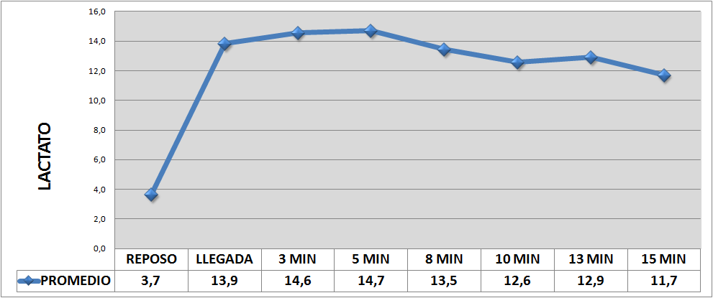
ACUMULACIÓN Y ACLARAMIENTO DE LACTATO

Slide 43

CONCLUSIONES Y RECOMENDACIONES

Slide 44
CONCLUSIONES
El investigar y establecer los niveles de lactato en sangre, datos de frecuencia cardiaca, y su comportamiento en la altura durante los entrenamientos y competencias permite establecer bibliografía científica valiosa para futuros estudios y como base para planificar el entrenamiento.
Luego del proceso de recolección de datos se determinó que los niveles de frecuencia cardiaca en reposo y en altura alcanzan un valor promedio de 51 pulsaciones por minuto, un valor mínimo de 42 pulsaciones por minuto y un valor máximo de 62 pulsaciones por minuto.

Slide 45
CONCLUSIONES
Una vez realizado el monitoreo de la frecuencia cardiaca durante el entrenamiento se determinó que la velocidad de recuperación promedio es de 5 ppm, con un valor mínimo de 4 ppm un valor máximo de 6 ppm.
En base a los valores anteriores, concluimos que la velocidad de recuperación de la frecuencia cardiaca del equipo es lenta, lo cual es un indicador de una deficiencia aeróbica de los deportistas.

Slide 46
CONCLUSIONES
Se determinó que los niveles promedio de frecuencia cardiaca máxima en altura del equipo son 178 ppm; con un valor mínimo de 172 ppm y un valor máximo de 184 ppm.
También se obtuvo que el valor de la frecuencia cardiaca limiar se encuentra ubicada en el rango de 142 ppm a 151 ppm, equivalente al 80% a 85% de la Frecuencia cardiaca Máxima respectivamente.

Slide 47
CONCLUSIONES
Luego de realizar la toma de muestras sanguíneas y su respectivo análisis de los niveles de lactato, se determinó que los niveles de lactato en reposo y en altura alcanzan un valor promedio de 3,7mmol/l, un valor mínimo de 3,2 mmol/l y un valor máximo de 4,2 mmol/l.
Se determinó también que la acumulación de lactato alcanzó un valor promedio de 13,9 mmol/l, un valor mínimo de 11,3 mmol/l, y un valor máximo de 16,5 mmol/l

Slide 48
CONCLUSIONES
La investigación determinó además que la velocidad de aclaramiento de lactato alcanzó un valor promedio de 0,14 mmol/l / min, un valor mínimo de 0,01 mmol/l / min, y un valor máximo 0,42 mmol/l / min.
Se determino que la acumulación de lactato promedio en los deportistas en altura alcanza su nivel máximo entre los 3 y 5 min. Con valores de 14,6 mmol/min y 14,7 mmol/min; luego de terminado del test de esfuerzo máximo.

Slide 49
RECOMENDACIONES
Permitir que el personal de alumnos de la CAFDER puedan dar conitinuidad al proceso de investigación que hemos realizado, para obtener datos científicos en otros deportes sobre el entrenamiento en altura.
Incentivar en los estudiantes de nuestra carrera, el uso de medios tecnológicos como son las máquinas analizadoras de lactato y medidores de frecuencia cardiaca; para obtener datos científicos y que estén en condiciones de realizar análisis, interpretación de resultados, y planificación de entrenamiento en función de los estudios ejecutados.

Slide 50
RECOMENDACIONES
Buscar el apoyo económico por parte de la Universidad de Fuerzas Armadas ESPE, para la adquisición de estos materiales, ya que este tipo de investigaciones demandan valores económicos significativos.
Que los resultados obtenidos en esta investigación sean de gran ayuda para entrenadores y deportistas de natación, en especial para el equipo de cadetes de las Fuerzas Armadas del Ecuador con miras a suparticipación en los II Juegos Mundiales Militares de Cadetes.

Slide 51
RECOMENDACIONES
Se gestione para lograr el apoyo de la unidades administrativas encargadas de financiar los proyectos de investigación científica, para que la CAFDER cuente con proyectos de investigación valiosos y aporten en el proceso de formación académica.

Slide 52

“Quien no vive para servir,
no sirve para vivir”
POR SU ATENCIÓN
¡MUCHAS GRACIAS!

